Slide 1
AK LOVER 관리 매뉴얼
미션 당첨자 제품 발송
우수활동자 포상
기자단 미션 업로드
기자단 제품발송
애경박스
미션 최우수/게릴라이벤트 제품발송

Slide 2
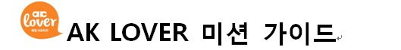
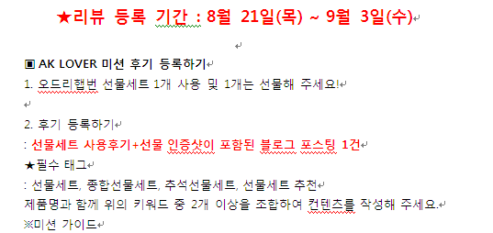
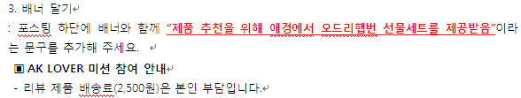
1. 미션 당첨자 제품발송
- 미션 발표 약 3일 전까지 해당 미션 가이드 인쇄 및 견본출고하여 런로지스 발송
◀ 날짜 설정
◀ 내용에 맞게 수정
▶ 발송 후 운송장게시판에
운송장 번호 업로드

Slide 3
2. 우수활동자 포상
- 5만원 상당의 모바일 상품권 매월 10명에게 발송
2014년 9월 1일 상품권 발송 명단
AK LOVER
신세계상품권 5만원권 | 박영미 | 010-3058-8378 | 발송메세지 AK LOVER] 축하드립니다!!! 8월 우수활동자로 선정 되셨습니다 ^^ 발송번호 02-818-1984
 | 안경주 | 010-4659-1667
 | 이미란 | 010-8639-9516
 | 이성아 | 010-3207-1739
 | 조은경 | 010-9015-1872
 | 이시은 | 010-8338-0851
 | 권현아 | 010-4851-6579
 | 박은주 | 010-8700-5233
 | 노경연 | 010-6297-9698
 | 김다혜 | 010-4078-1272
◀ 명단 및 문구, 품목 취합하여
AK PLAZA 조가영에게 전달
오전에 접수 -> 오후 발송
오후에 접수 -> 익일 발송

Slide 4
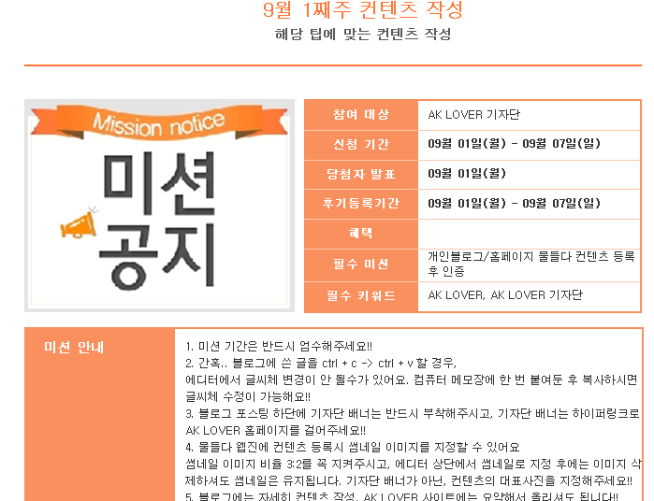
3. 기자단 미션 업로드
- 주 1회 기자단 미션 업로드 -> 밴드 공지
[4주 기준]
2주 : 해당팁에 맞는 자유주제
1주 : 애경박스 주제와 맞는 컨텐츠
1주 : 기자단 박스 제품을 활용한
컨텐츠

Slide 5
4. 기자단 제품 발송
- 월 1회 기자단 박스 발송
예시)
기자단 제품발송 목록 – 6월
팁 | 공통 제품 | 추가 제품 | 주제
꽃미녀팁 | 케라시스 퍼퓸기획 1 리큐 향기캡슐 2배진한겔 현 바디워시 | 듀얼립 1호 | 립메이크업 + 자사제품 활용
똑순이팁 |  | 배수구샷, 변기샷 | 배수구 및 변기 청소 팁 + 자사 제품 활용
미식가팁 |  | 홍초트리오, 베이킹소다를 담은 주방세제 | 야식요리 + 주방세제 설거지
문화가팁 |  | 울샴푸 아웃도어, 미니젤로포트 2입 | 캠핑 + 울샴푸 아웃도어
▲ 매월 마지막 주 런로지스로 출고,
다음 달 초에 받을 수 있도록 함(선불)
*약 6개 제품 / 5만원 상당

Slide 6
5. 애경박스
- 매월 주제 선정하여, 주제에 맞는 제품 5~6개씩 20명에게 발송
예시)
애경박스 물품 목록(8월) – “향기박스”
1 | 케라시스 퓨어차밍 퍼퓸 샴푸 600ml
2 | 케라시스 퓨어차밍 퍼퓸 린스 600ml
3 | 케라시스 퓨어차밍 퍼퓸 미스트
4 | 홈즈 크리스탈 시트러스오렌지 400ml
5 | 샤워메이트퍼퓸 섹시레드판타지 550ml
6 | 리큐 향기캡슐 2배진한겔
◀ 제품 매월 15일 전까지 런로지스로 출고
모집기간 :매월 1일 ~ 15일
당첨자 발표 : 매월 17일
후기작성기간 : 매월 18일~ 매월 말일
+ 진행방법(신청 시 질문, 제품 목록 및 사진, SNS 1회/블로그 1회 리뷰, 사진 5장 이상 )
▲ 월말 다음 달 : 애경박스 이벤트 페이지 유니픽스 요청
매월 1일 홈페이지 업로드

Slide 7

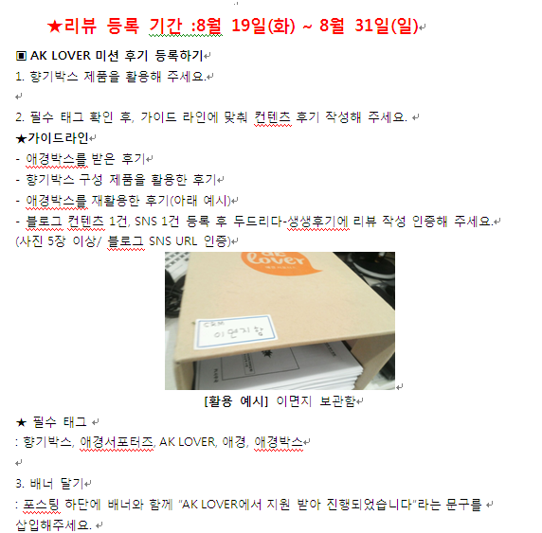
5. 애경 박스
- 매월 주제 선정하여, 주제에 맞는 제품 5~6개씩 20명에게 발송
◀ 애경 미션가이드 작성 후,
런로지스로 14일까지 받을 수 있도록 발송
◀ 제품,가이드 동봉해 애경박스에 담고,
아웃박스로 한번 더 포장
★ 애경 박스 활용한 후기 필수!!

Slide 8
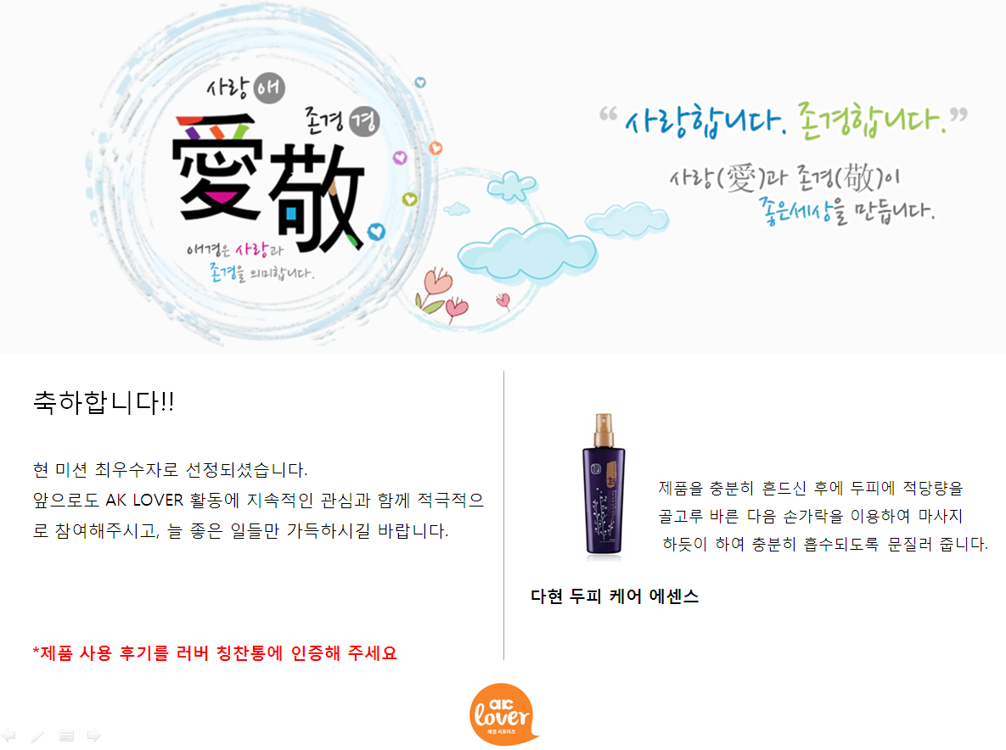
6. 미션 최우수 및 게릴라이벤트 제품 발송
- 감사편지 동봉하여 2-3만원대의 자사제품 발송 -> 운송장 게시판에 운송장 등록
▼ 문구 수정
◀ 제품 설명 간단히
2-3줄 정도로 요약
* 선불 :
본사에서 발송

